Slide 1










Proceso de Escritura: Ensayo Académico
Valeska Campos Olivera
Profesora Lenguaje y Comunicación
Mg. Gestión en Educación Superior

Slide 2

A partir de la siguiente situación comunicativa, planifique su ensayo.
Inspiración y origen de la idea
Es usted cadete del escalafón ejecutivo a quien se le solicita que redacte un ensayo académico para ser publicado en la Revista de Marina.
¿Quiénes podrían ser los lectores?
¿Qué tema podría ser de interés?

Slide 3
Algunos datos importantes…
Visión, misión y valores
Los resultados de la última prueba INICIA de Chile, instrumento que evalúa la redacción de un ensayo, señala que solo el 37% de los egresados logró un nivel adecuado.
La PUC evalúa a todos los estudiantes que ingresan a estudiar por medio de la redacción de un ensayo, demostrándose que menos del 50% tiene cierto dominio de las habilidades de escritura de este género (Errázuriz, 2019).

Slide 4
Análisis de Mercado y Audiencia Objetivo
¿Qué características tiene el ensayo?

Slide 5
Algunas propuestas…
Objetivos y visión del proyecto
El propósito general del ensayo argumentativo es que “plantea un punto de vista de quien escribe, a la par que busca convencer al lector” (Castro et al. 51)
“La calidad de un ensayo académico está determinada por la rigurosidad y la relevancia de la documentación y el apropiado manejo e interpretación de referencias bibliográficas” (Díaz 61).
Su naturaleza es reflexiva, por lo tanto, resulta poco relevante cargar el ensayo de citas.

Slide 6
Análisis de Mercado y Audiencia Objetivo
Veamos el siguiente ejemplo y las
partes que lo componen

Slide 7
“El liderazgo y sus rasgos emocionales para afrontar el trauma”
Título
Las operaciones navales conllevan riesgos intrínsecos, dada la naturaleza compleja de su entorno de operación. En este contexto, un evento potencialmente catastrófico puede desencadenar perturbaciones psicológicas asociadas al trauma en el personal que lo experimentó, teniendo como secuelas afectaciones al proceso cognitivo, daños en la salud mental y un impacto en la disponibilidad del capital humano institucional.
Livingstone (2003) señala que cuanto más hábil sea el líder en comprender la influencia que sus emociones pueden tener en los seguidores en situaciones problemáticas, más ventaja tiene en influenciar a estos en la superación de los desafíos. Por lo anterior, surge la interrogante si existen cualidades inherentes en el liderazgo que pueda adoptar un líder para afrontar el trauma posterior a un evento cercano a la muerte. Es por ello, que el presente ensayo plantea que, un liderazgo basado en rasgos emocionales otorga medidas efectivas para afrontar el trauma en una dotación que experimentó un evento potencialmente catastrófico.
Introducción

Slide 8
Estructura de un Ensayo Académico
Objetivos y visión del proyecto
Introducción (contextualiza el tema)
Presenta la tesis y objetivo del ensayo
Desarrollo (defiende la tesis)
Presenta Argumentos basados en fuentes
Conclusiones (sintetiza los argumentos)
Reafirma la tesis
Referencias bibliográficas

Slide 9
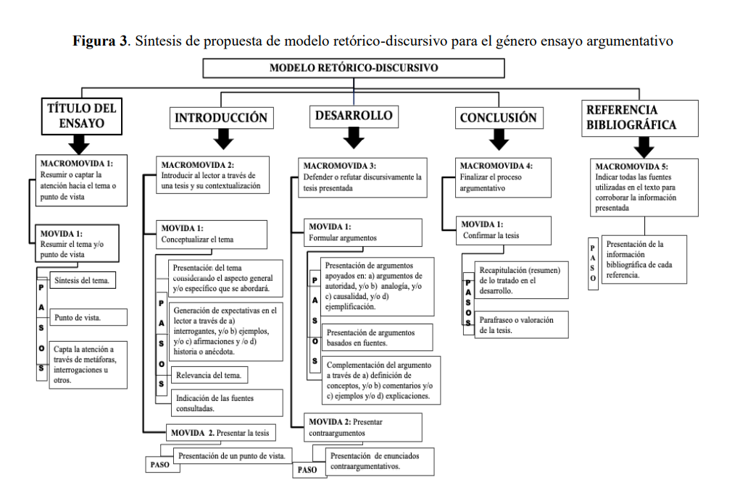
Objetivos y visión del proyecto

Slide 10
Referencias Bibliográficas
Castro Cano, E. M., Venegas Velásquez, R. A., Puma Huayta, G. M., & Cuba Valdivia, S. L. (2021). Propuesta de un modelo retórico-discursivo del género ensayo argumentativo. Nueva revista del Pacífico, (75), 128-157.
Análisis de Mercado y Audiencia Objetivo

